Slide 1
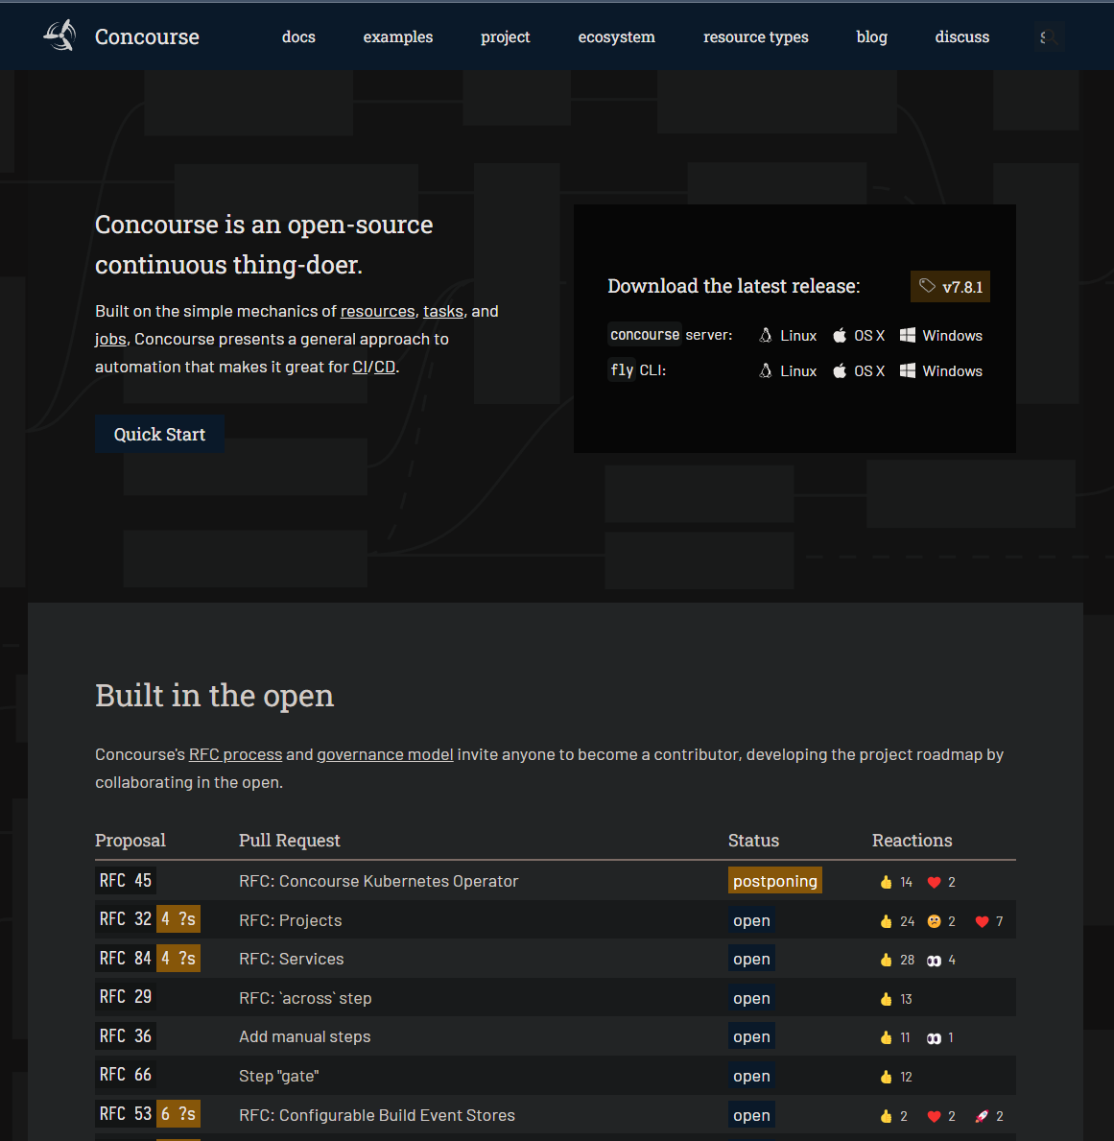
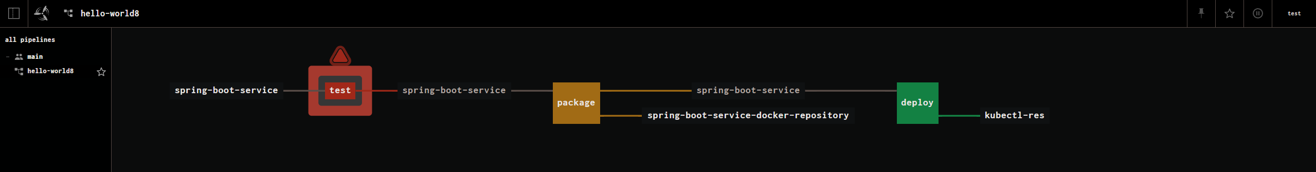
Concourse CI Rush Course
30 分钟快速入门 Concourse CI
| 一步一步打造自己的持续集成持续交付的流水线
DWStudio

Slide 2
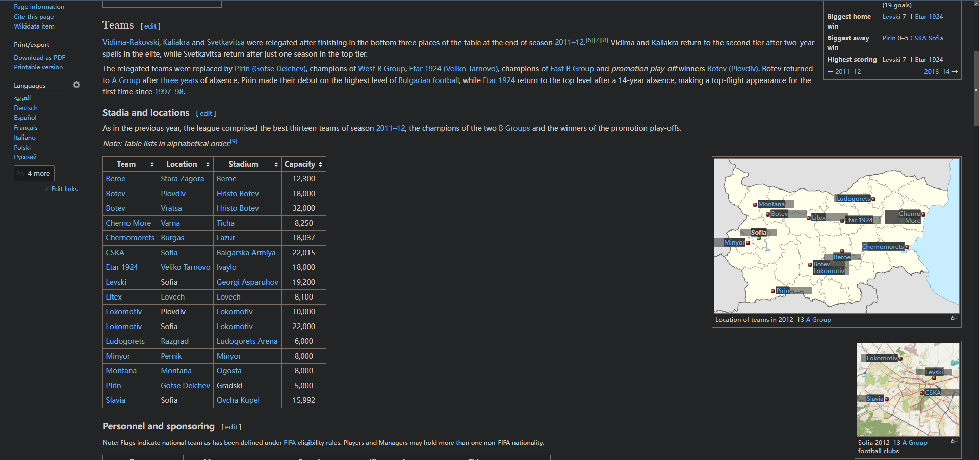
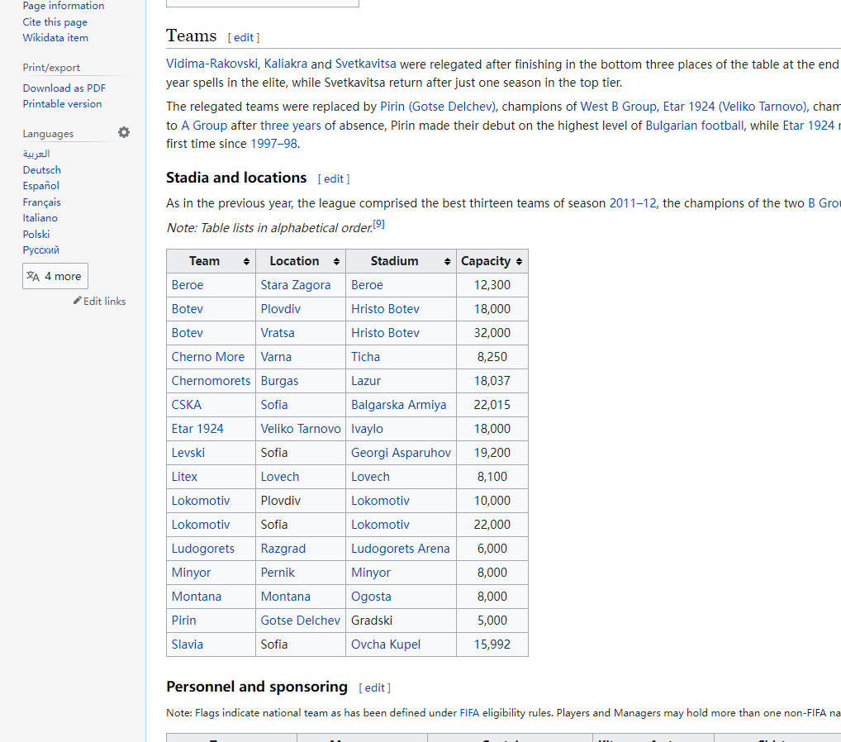

飞蚊症物理方式缓解
Chrome（Eadge）插件推荐
DWStudio
DWStudio

Slide 3

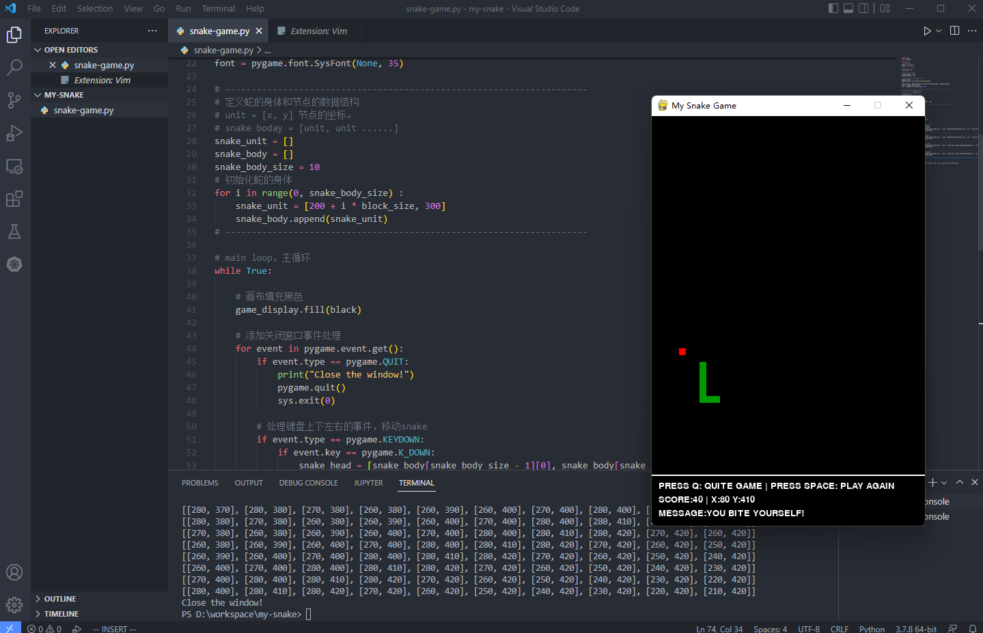
Snake Game In Python
| 让我们一起
一行一行完成
我们自己的 贪食蛇 游戏吧
DWStudio

Slide 4
Snake Game In Python
| 让我们一起
一行一行完成
我们自己的 贪食蛇 游戏吧
1 / 8 : 小蛇的诞生
DWStudio

Slide 5
Snake Game In Python
| 让我们一起
一行一行完成
我们自己的 贪食蛇 游戏吧
2 / 8 : 小蛇的移动
DWStudio

Slide 6
Snake Game In Python
| 让我们一起
一行一行完成
我们自己的 贪食蛇 游戏吧
3 / 8 : 小蛇的食物
DWStudio

Slide 7
Snake Game In Python
| 让我们一起
一行一行完成
我们自己的 贪食蛇 游戏吧
4/ 8 : 吃掉美味食物
DWStudio

Slide 8
Snake Game In Python
| 让我们一起
一行一行完成
我们自己的 贪食蛇 游戏吧
5/ 8 : 游戏信息区
DWStudio

Slide 9
Snake Game In Python
| 让我们一起
一行一行完成
我们自己的 贪食蛇 游戏吧
6/ 8 : 游戏增强
1. 功能按键
2. 游戏难度控制
DWStudio

